Slide 1
虚拟现实仿真平台异构并行计算关键技术研究
答辩人： 刘寿生
导 师： 陈 戈 教授
专 业： 计算机应用技术
时 间： 2014-5-31
Notes:
无

Slide 2
目录
1
绪论
2
通用并行计算
3
骨骼动画矩阵调色板并行算法
4
虚拟现实平台多任务并行
4
5
总结和展望
6
Notes:
绪论 补充 结构图；

Slide 3
研究背景
依托项目
“基于CUDA并行架构的高逼真度VRGIS加速引擎”
“基于VRGIS的石油化工虚拟消防演练系统 ”
—— 石油化工，在发生了交通事故、火灾事故时，对生命和财产安全造成严重的威胁。
—— 提前进行虚拟消防演练，可以很大程度帮助减轻灾害的影响。演练过程需要大量三维角色动画以及烟火水柱等特效，对软件平台的实时响应能力要求极高。
研究对象
VRGIS虚拟现实地理信息系统一体化仿真平台
Notes:
改 消防项目。

Slide 4
研究目标
目标
——经诊断发现性能瓶颈：
动态角色动画模型渲染
复杂自然现象仿真模拟
方法
研究最新软/硬件并行技术，解决性能瓶颈问题
面向单核处理器的传统单线程算法难以满足海量数据处理的实时性需求，也无法充分发挥多核处理器的计算潜力，并行计算技术成为计算机性能优化的前沿技术。
Notes:
技术背景 – 术语解释
骨骼动画：3D模型内部具有互相连接的“骨骼”组成的骨架结构，通过改变骨骼的朝向和位置来为模型生成动画。
粒子系统
虚拟现实 与 它们 的关系？
虚拟现实：利用计算机模仿现实世界、模拟产生一个三维空间的虚拟世界，提供视觉、听觉、触觉等感官的全方位模拟，其中面向视觉的动画显示技术尤为重要，本文研究的骨骼动画和粒子系统动画是2种基本的动画表现形式
VRGIS 简介，与研究工作的关系？VRGIS平台是面向虚拟现实软件平台，研究大数据量高实时性的骨骼动画和粒子系统，能够促进平台的实用性和创新性。

Slide 5
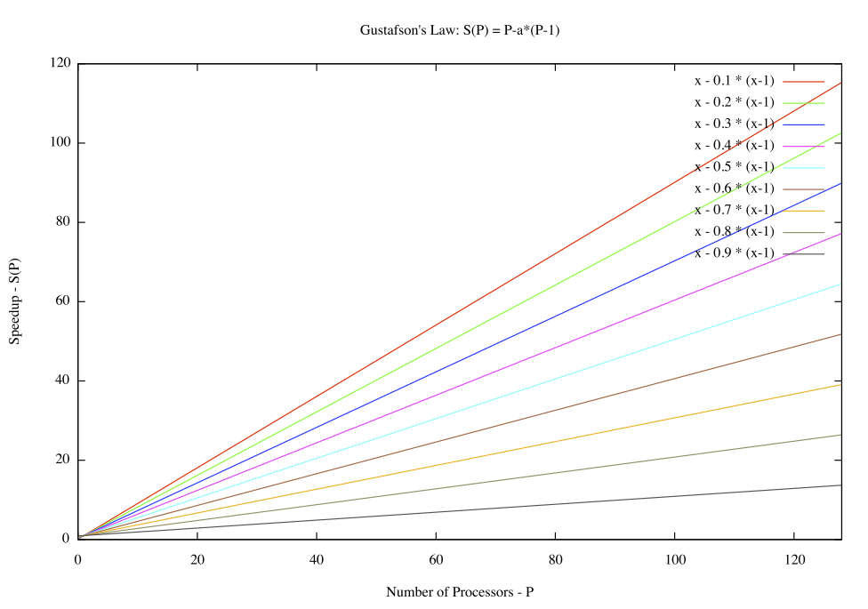
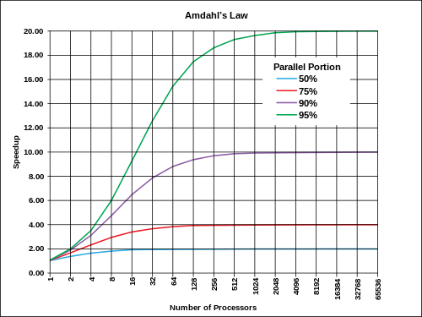
国内外现状
并行性能评价
Amdahl’s Law
Gustafson’s Law
问题规模固定
可并行部分
所占比率固定
问题规模变化
可并行部分
所占比率变化
Notes:
阿姆达尔 古斯塔夫森

Slide 6
国内外现状
通用并行计算
——Antonio Plaza 2011
数据: Hyper Spectral
算法: Endmember Unmixing
方法: Cluster、Network、FPGA、GPU
实验: 4种HPC并行架构性能对比
GPU通用并行计算
Monte Carlo、Lattice Boltzmann、FFT、Sparse Matrix Vector、Histogram
并行架构 | 配置 | 参数 | 加速比
Cluster | CPUs Intel Xeon | 32 * 2.4 * 2 154 Gflops | 15
Network | CPUs Intel/AMD/SUN | ≈ 150 Gflops | 13
FPGA | Virtex-II PRO | 13696 slices | 35
GPU | NVidia Tesla C1060 | 240 * 1.3 * 3 933 Gflops | 61
 | CPU | GPU
实时性 | 非实时 | 实时
体积 | 庞大 | 小巧
便携性 | 机房 | 机载
数据量 | 海量 | 有限
Notes:
无

Slide 7
国内外现状
硬件门槛过高
普遍要求各个系列的顶级显卡，比如：GeForce8800GTX、 480GTX、680GTX、Tesla C2050、Tesla K20，价格昂贵
挑战GPU性能神话
英特尔吞吐计算实验室(Throughout Computing Lab)于2010年挑战GPU拥有百倍于CPU性能的神话。
GPU热情是否消退
鉴于对并行技术是否能够真正发挥显著性能提升效果的质疑，英国贝德福德大学的学者Trinitis于2012年在IEEE HPCS会议提出略显激进的担忧：GPU热情是否正在消减？
Notes:
国内外现状 浓缩，罗列条目；

Slide 8
国内外现状
虚拟现实并行计算
——基于GPGPU的并行计算技术研究热点包含以下2个方面：骨骼动画、粒子系统
年份 | API | 作者 | GPU | 加速比
2001 | OpenGL Assembly | Lindholm | nVidia GeForce3 | unknown
2008 | Direct3D Shader | 季卓尔 | nVidia 8800GTS | 1.5
2011 | CUDA | 胡前亮 | nVidia 8600GT | 3.2
骨骼动画GPGPU算法发展历史
Notes:
无

Slide 9
本文聚焦问题
填补OpenCL动画算法空白；
解决单并行方案性能移植性差的矛盾；
并行
方案
?
CPU
OpenCL
GPU
OpenCL
SSE
CUDA
Notes:
技术术语 解释
OpenCL：全称Open Computing Language，即开放计算语言，是一个为异构平台编写并行程序的框架，异构平台可由CPU，GPU或其他类型的处理器组成。
CUDA：全称Compute Unified Device Architecture，即统一计算架构，是一种由NVIDIA提出的专门面向NVIDIA GPU的一种并行计算平台及程序设计模型。CUDA给程序开发人员提供了直接访问GPU的C语言虚拟指令集和操作显存的API。
CUDA的革新点在于：使得没有三维图像和汇编背景的研发人员，可以开发GPU高性能程序。极大地解放了GPU的科学计算生产力。
SSE：全称Streaming SIMD Extensions，即流式单指令多数据扩展，是一种面向CPU的指令级并行技术，将每条指令操作的数据长度加倍，即从64bit位增加到128bit位，理论上性能随之加倍。需要用到类似汇编的专用寄存器和指令。

Slide 10
方案动态抉择方法
功能可行性检测流程图
性能最优化查询流程图
Notes:
表明多方案的关系。

Slide 11
目录
1
绪论
2
通用并行计算
3
骨骼动画矩阵调色板并行算法
4
虚拟现实平台多任务并行
4
5
总结和展望
6
Notes:
无

Slide 12
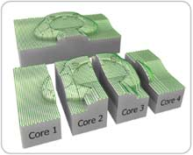
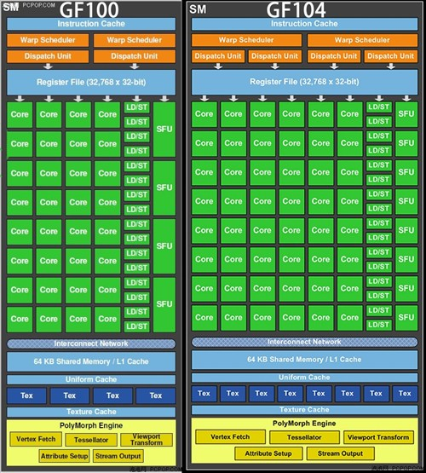
并行计算技术汇总
OpenCL
CPU
GPU
4~8
Core
100或1000
SP
Stream
Processer
OMP
SSE
TBB
AVX
APP
SL
CUDA
Notes:
技术术语 解释补充
OpenCL
CUDA SSE
SL-GLSL/HLSL/CG：全称Shading Language，即着色语言，是一种兼具汇编和C特性的GPU编程语言。它为开发者提供直接控制绘图管线的接口，使得传统的三维绘图管线具有可编程和可定制的特性。
OMP/TBB：两种常用的面向单CPU的多线程技术，特别是开发多线程技术OpenMP被广泛应用，OpenMP通过添加专门的pragma宏指令，提醒编译器自动将程序进行并行化。OpenMP自动完成多线程的分配、调度、通信。
MPI： 全称Message Passing Interface，即信息传递接口，是一种面向分布式网络的并行计算技术，常用于超级计算机、计算机集群等多CPU网络互连并行架构。
本文研究除了OpenCL/CUDA/SSE外，还以GLSL/OMP作为参照。

Slide 13
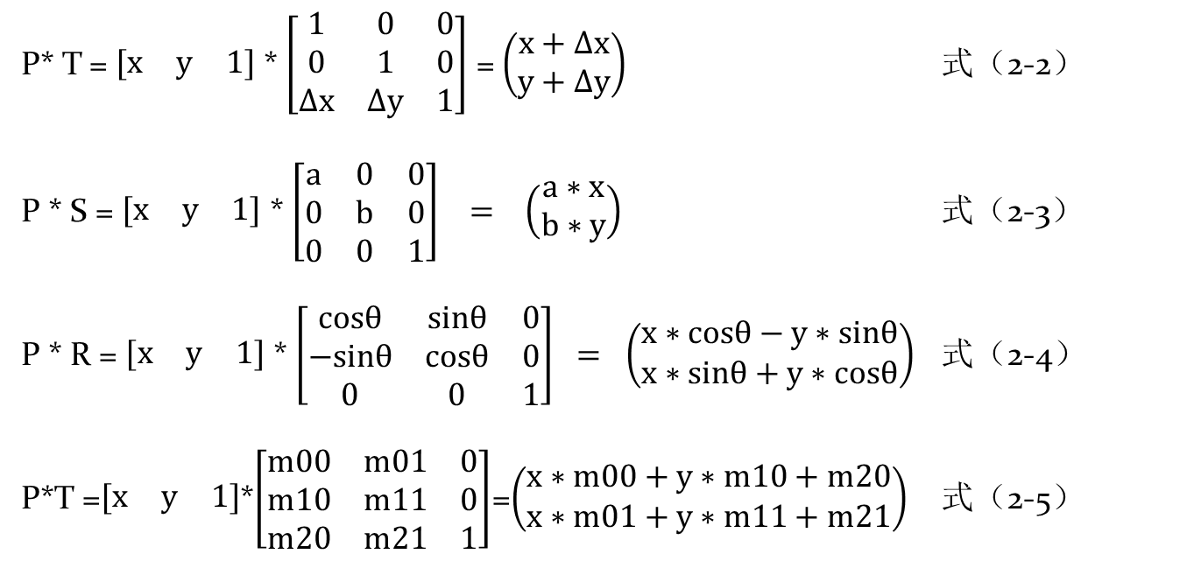

加权图像变换
CPU串行
Notes:
无

Slide 14
加权图像变换
CPU传统并行
vs
原始
1 fps
SSE
2 fps
OpenMP
5 fps
叠加
8 fps
Notes:
无

Slide 15
CPU并行技术演变
2011
OpenCL
2011
AVX
1999
SSE
1997
MMX
Notes:
Multi Media eXtension
Streaming SIMD Extensions
Advanced Vector eXtensions
Open Computing Language

Slide 16
CPU并行技术演变
OpenCL操作与SSE及汇编的对应关系
同时操作128bit | 汇编 | SSE (寄存器变量化，指令函数化) | OpenCL ( C语言， 指针/函数 /结构体 )
同时读/写 | movaps xmm0,xmm word ptr [eax] | __mm128 _mm_load_ps() | (float4) (float*)
同时加/乘 | addps xmm1,xmm0 mulps | _mm_add_ps _mm_mul_ps | float4+float4 float4*float4
同时开方/倒数开方 | sqrtps xmm1,xmm0 rsqrtps | _mm_sqrt_ps _mm_rsqrt_ps | sqrt(float4) rsqrt
Notes:
例子源码太初级，删除或替换。

Slide 17
GPU并行技术演变
2009
OpenCL
2007
CUDA
2004
GLSL
2002
Assembly
Notes:
ARB Vertex Program
OpenGL Shading Language
Compute Unified Device Architecture
Open Computing Language for GPU

Slide 18
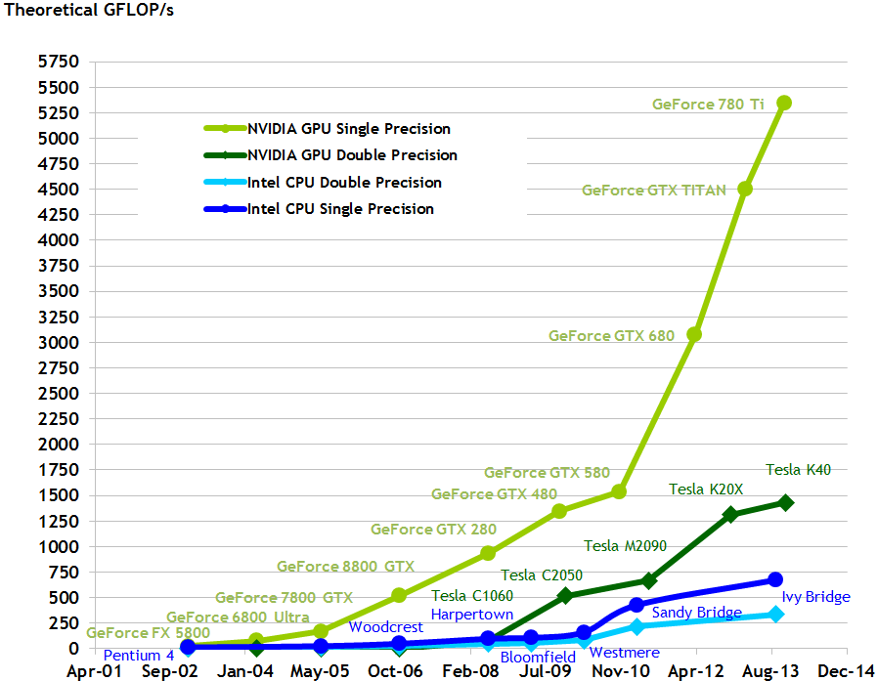
GPU并行技术演变
GPU 浮点运算能力
5400 : 700
≈ 8
Notes:
无

Slide 19
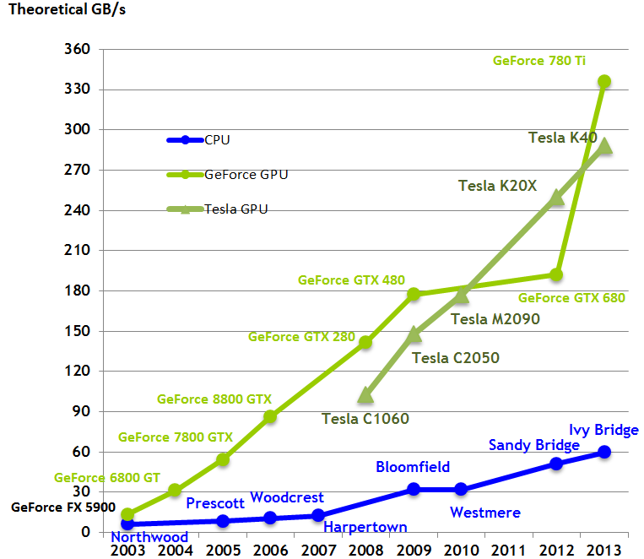
GPU并行技术演变
GPU 显存带宽
340 : 60
≈ 6
Notes:
无

Slide 20
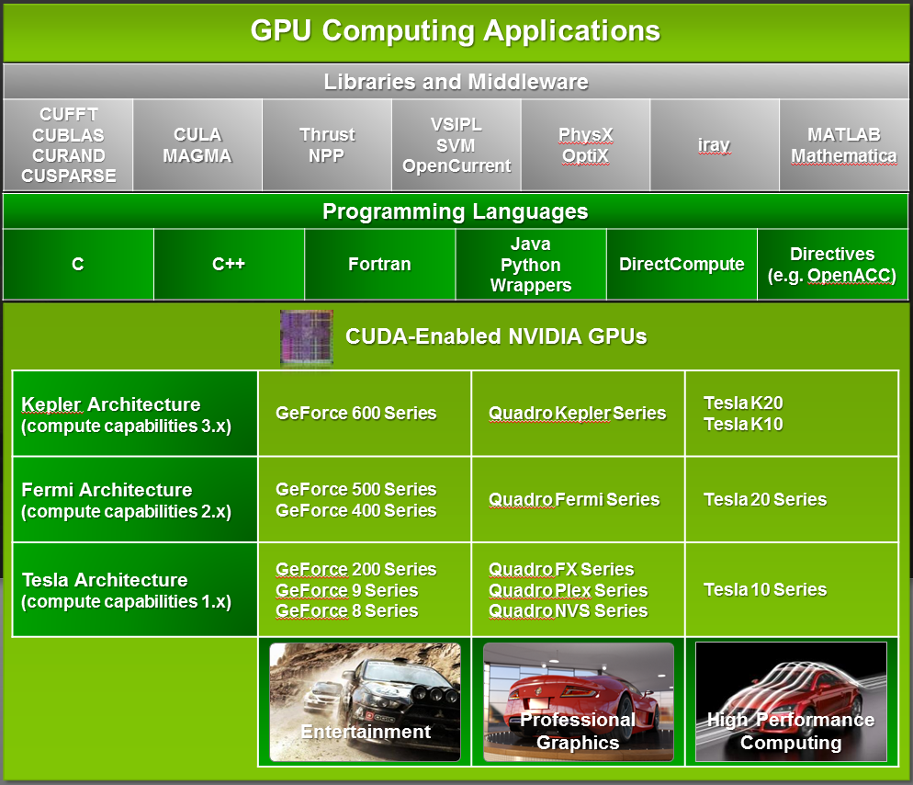
GPU并行技术演变
GPU 主要应用领域
Notes:
无

Slide 21
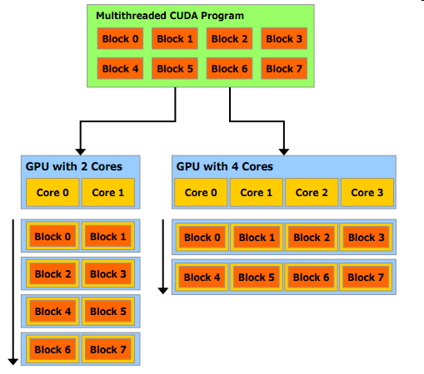
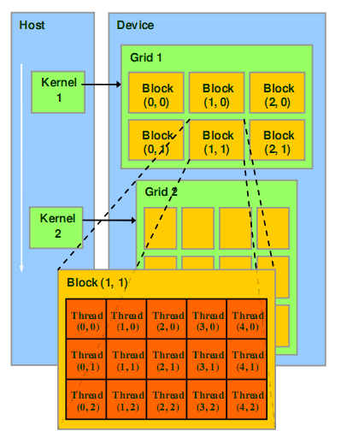
GPU并行技术演变
多线程结构
Notes:
无

Slide 22
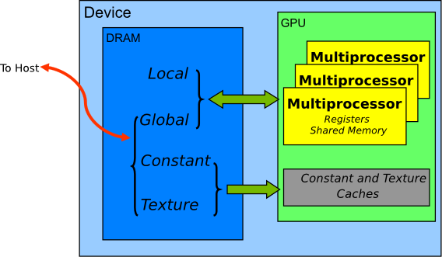
GPU并行技术演变
存储结构
Memory存储类型 | Location 位置 | Cached是否缓存 | Access读写权限 | Scope 共享范围 | Lifetime 变量有效期
Register 寄存器 | On chip 芯片内部 | n/a 不需要 | R/W 读写 | 单个线程 | 线程
Local 局部 | Off chip 芯片外部 | * | R/W 读写 | 单个线程 | 线程
Shared 共享 | On chip 芯片内部 | n/a 不需要 | R/W 读写 | 线程块 | 线程块
Global 全局 | Off chip 芯片外部 | * | R/W 读写 | 所有线程 和主机 | 主机端决定
Constant 常量 | Off chip 芯片外部 | Yes 有缓存 | R 只读 | 所有线程 和主机 | 主机端决定
Texture 纹理 | Off chip 芯片外部 | Yes 有缓存 | R 只读 | 所有线程 和主机 | 主机端决定
* Cached only on devices of compute capability 2.x. * 表示一部分有、一部分没有。计算能力大于等于2.0有缓存
Notes:
无

Slide 23
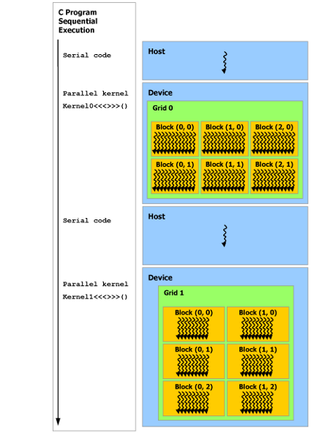
GPU并行技术演变
CPU与GPU执行流程
Notes:
无

Slide 24
目录
1
绪论
2
通用并行计算
3
骨骼动画矩阵调色板并行算法
4
虚拟现实平台多任务并行
4
5
总结和展望
6
Notes:
无

Slide 25
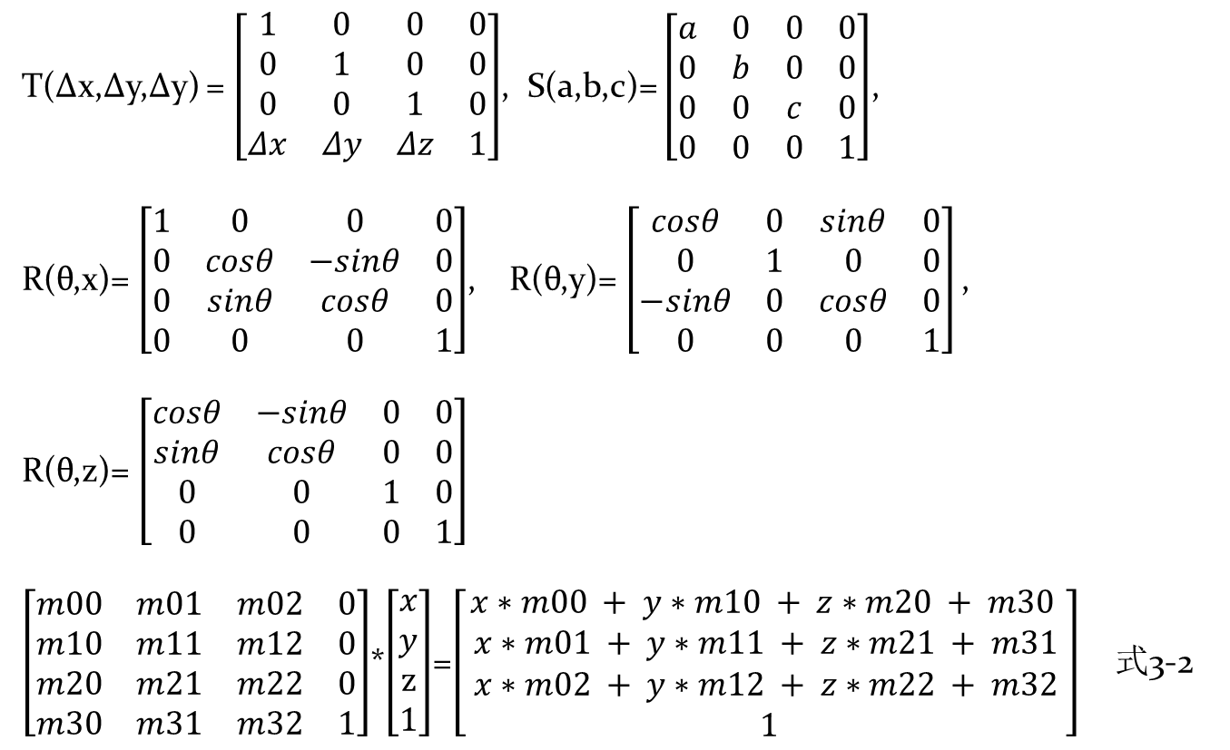
三维坐标变换
Notes:
无

Slide 26
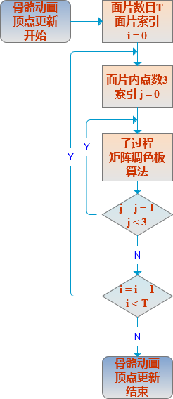
骨骼动画顶点更新算法
Step 1: 动画模型具有T个三角面片，每个三角面片以3个索引值代表，索引值指向某个顶点；
Step 2 : 获取1个三角面片；
Step 3 : 获取1个顶点索引，通过该索引获取顶点信息，包括1个坐标(x,y,z)和B个骨骼索引及对应的权重索引；
Step 4 : 对每个顶点调用矩阵调色板算法；
Step 5 : 返回步骤3，重复步骤3~4，直到遍历完一个面片的3个顶点；
Step 6 : 返回步骤2，重复步骤2~5，直到遍历完所有面片。
Notes:
术语解释
矩阵调色板：调色板概念来自索引图片格式，在颜色值具有很高重复度的情形下，为了减少数据冗余，预先定义颜色库，每个像素的颜色以索引表示；
同理，我们把所有骨骼的矩阵定义为矩阵库，每个顶点关联的一个或多个骨骼矩阵以索引表示。

Slide 27
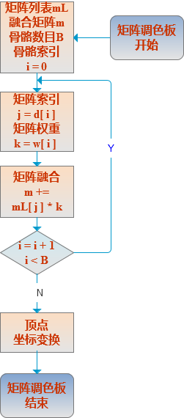
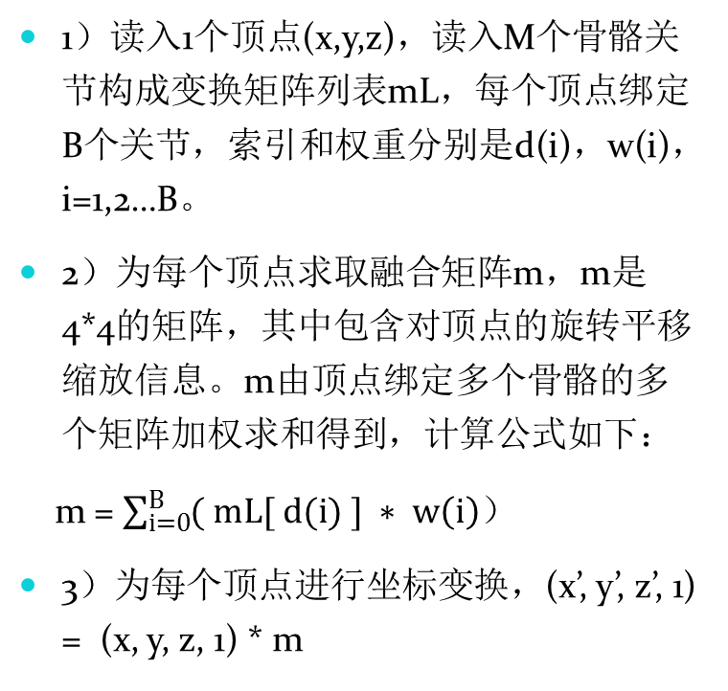
矩阵调色板算法
Notes:
流程图 图片 还原为 矢量。

Slide 28
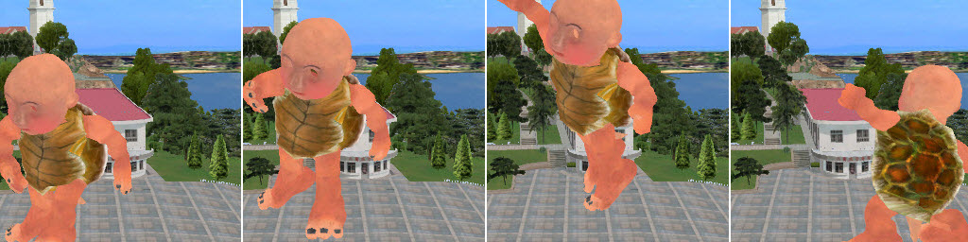
时间分布
CPU传统并行
串行
并行
Notes:
无

Slide 29
并行加速比
CPU传统并行
传统并行多种方案的时间
传统并行多种方案的加速比
最优
Notes:
补充：坐标轴标题。

Slide 30
时间分布与加速比
CPU OpenCL并行
OpenCL
88%
SSE
520%
230%
串行
CPU多种方案的加速比
Notes:
补充：坐标轴标题。

Slide 31
SSE vs OpenCL
16组数据的SSE并行加速比
16组数据的OpenCL并行加速比
顶点 骨骼 | 25k | 100k | 400k | 1600k
1 | 1.4 | 1.2 | 1.2 | 1.1
2 | 2.4 | 3.3 | 3.0 | 3.1
3 | 2.4 | 3.6 | 3.4 | 3.4
4 | 2.6 | 4.2 | 4.0 | 4.0
顶点 骨骼 | 25k | 100k | 400k | 1600k
1 | 1.9 | 1.9 | 3.4 | 2.7
2 | 3.4 | 6.2 | 7.9 | 7.6
3 | 3.9 | 7.2 | 8.0 | 8.3
4 | 4.5 | 7.7 | 8.7 | 9.1
Notes:
无

Slide 32
SSE vs OpenCL
16组数据的OpenCL相对SSE加速比增幅
系统仿真学报，《从SSE到OpenCL：多核CPU上骨骼动画并行算法对比研究》
加速比
Notes:
无

Slide 33
SSE vs OpenCL
OpenCL相对SSE的加速比增幅在33%~179%之间，平均增幅106%，即OpenCL是SSE的2倍
性能优势随模型复杂度的提升而稳定线性增长
数据量越大，越能发挥OpenCL的并行加速优势
Notes:
无

Slide 34
SSE vs OpenCL
骨骼动画并行算法OpenCL和SSE的全面对比表
通过全面对比观测得知，OpenCL相比SSE叠加OpenMP，以1.5倍内存换取2倍性能，并且CPU占用率下降70%。
GPU占用率和渲染画质基本不变，画面没有变形。
由此可见，研究人员可以放心地采用OpenCL挖掘CPU的并行能力，代价小且不会引进副作用或新的隐患。
 | 加速比 | 内存 /点 | CPU % | 渲染 画质
单线程 | 1 | 68 Bytes | 25% | 无变形
SSE | 3.3 | 68 Bytes | 100% | 同上
OpenCL | 6.2 | 100 Bytes | 30% | 同上
Notes:
无

Slide 35
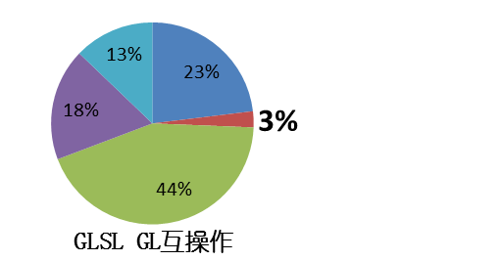
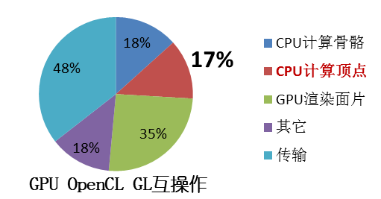
时间分布与加速比
GPU GLSL/CUDA/OpenCL
EI期刊《GPGPU Acceleration for Skeletal Animation –
Comparing OpenCL with CUDA and GLSL》
GPU多方案的时间
GPU多方案的加速比
Notes:
补充：坐标轴标题。

Slide 36
CUDA优化
全局显存对齐 Aligned Accesses to Global Memory
采用内置向量类型floatn,intn，自定义数据类型采用__builtin_align__(16)修饰，转化为对齐访问。
全局显存合并 Coalesced Access to Global Memory
合并原则：确保相邻线程访问相邻数据元素，一个warp内的线程打包读写数据，减少数据传输次数，节约时间提升效率。
处理器利用率 GPU Utilization Rate/Occupancy
算法的寄存器用量，算法的共享存储器用量，同时影响激活线程块的数目，从而影响处理器利用率。
Notes:
对齐 合并 const shared 优化过程。
图表 。

Slide 37
CUDA优化
全局常量缓存 Constant Memory Cache
相当于一张数据表，供所有线程随机访问。常量显存具有缓存，能缩短kernel的访存时间，从而提升kernel性能。常量显存的使用跟在CPU的内存空间使用普通的数组一样。
块内共享缓存 Shared Memory Cache
与常量显存同属缓存，2点区别：
第一，共享范围，共享显存针对线程块；
第二，存储位置，共享显存位于片内(on chip) ，访问速度接近寄存器。
Notes:
对齐 合并 const shared 优化过程。
图表 。

Slide 38
高端CPU与低端GPU
高端CPU（Intel i7 870）
低端GPU（NVIDIA Geforce GTS 250）
骨骼数/顶点
加速比
Notes:
加一页，总结 对比前人工作。

Slide 39
目录
1
绪论
2
通用并行计算
3
骨骼动画矩阵调色板并行算法
4
虚拟现实平台多任务并行
4
5
总结和展望
6
Notes:
无

Slide 40
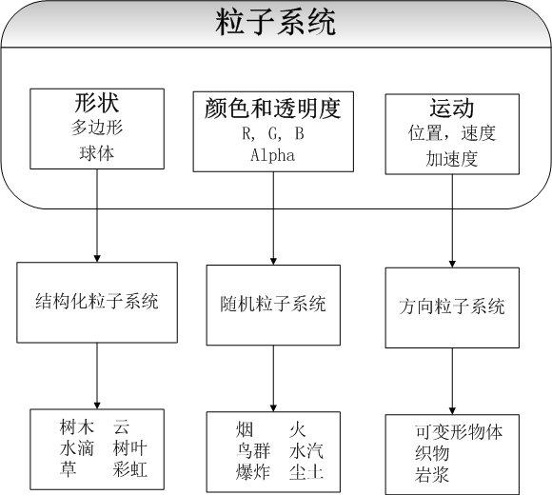
柏林噪声粒子系统喷泉
粒子系统喷泉模型
Notes:
无

Slide 41
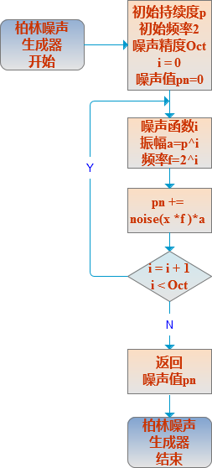






柏林噪声粒子系统喷泉
柏林噪声风场
二维柏林噪声
Notes:
无

Slide 42
柏林噪声粒子系统喷泉
OpenCL并行
同样基于OpenCL，GPU性能却比CPU高出6~30倍；
随着粒子数增多，GPU并行加速比持续增长，运算量越大，GPU越能发挥并行加速能力；
随着粒子数增多，CPU并行加速比先增再降。
Notes:
对比前人工作。
补充：坐标轴标题。

Slide 43
平台多任务并行
同粒度多节点
设定粒子数为1万，在CPU上加速比是1.9，在GPU上加速比是13，两者之间的比率是：0.13比0.87
如果有多个粒子系统，按照13%与87%的比率分配给CPU和GPU
假设有N个节点，CPU和GPU分配节点的个数分别是N*0.13和N*0.87
Notes:
无

Slide 44
平台多任务并行
不同粒度多节点
对于粒子数目为1万的节点粒度情况，在CPU上加速比是1.9，在GPU上加速比是13；
对于粒子数目为10万的节点粒度情况，在CPU上加速比是3.4，在GPU上加速比是65；
如果有多个粒子系统，假设粒度一和粒度二各10个，对于粒度一的10个，按0.13比0.87的比率分配给CPU和GPU各1和9个；
对于粒度二的10个，按0.05比0.95的比率分配给CPU和GPU各0和10个。
Notes:
插入 图表。

Slide 45
目录
1
绪论
2
通用并行计算
3
骨骼动画矩阵调色板并行算法
4
虚拟现实平台多任务并行
4
5
总结和展望
6
Notes:
无

Slide 46
研究内容
骨骼动画
并行加速
喷泉粒子
并行加速
评价模型
映射原则
多套方案的设计、实现、对比
SSE；GLSL、CUDA；OpenCL；
柏林噪声模拟风场
OpenCL CPU vs GPU
并行计算性能评价
五套并行方案交叉互评
多个并行任务映射到 多个并行设备
充分挖掘CPU和GPU之间设备并行潜能
Notes:
总结：为并行方案的选择提供基于经验的建设性意见，供借鉴。体现实用性。

Slide 47
创新点
1
2
3
基于OpenCL的调色板动画算法
多并行方案自动调优
异构并行设备动态映射负载均衡
面向CPU和GPU异构体系，同一套并行方案可同时运行于CPU和GPU，使算法具有很好的普适性。
在所有不同CPU和GPU配置上，自动寻找可行的而且性能最优的方案
结合粒子系统喷泉和上文的骨骼动画，按照CPU和GPU对2个任务的OpenCL并行加速能力的不同，按加速比系数分配
Notes:
基于OpenCL的调色板动画算法；——面向CPU和GPU异构体系，同一套并行方案可同时运行于CPU和GPU，使算法具有很好的普适性；
提出了同一任务多并行方案的自动调优策略；——在所有不同CPU和GPU配置上，自动寻找可行的而且性能最优的方案；
提出多粒度任务与异构并行设备之间的动态映射和负载均衡策略；——结合粒子系统喷泉和上文的骨骼动画，按照CPU和GPU对2个任务的OpenCL并行加速能力的不同，将并行任务按比例进行分配，通过降低设备等待时间提升性能。

Slide 48
不足与展望
任务数量还局限在少数环节
拟寻找更多个有待执行并行计算的潜在环节
本文还对Web并行计算作了前期探索，但没有完整的研究案例
研究WebCL这一类似OpenCL的Web并行技术
研究成果未形成专业系统
拟专注动画行业子系统，结合Kinect体感设备
Notes:
无

Slide 49
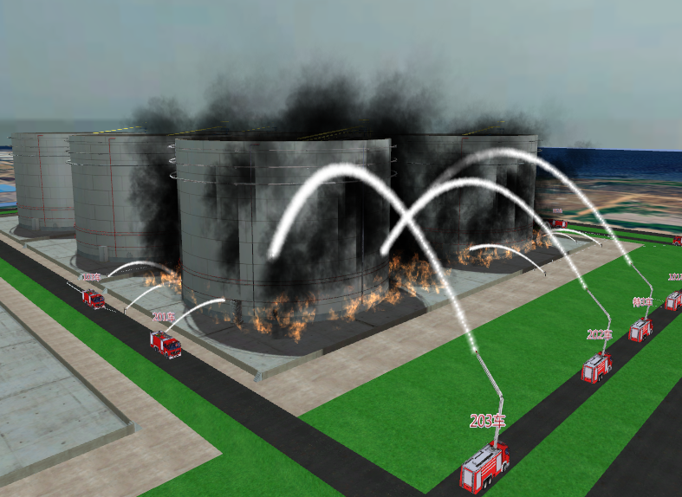
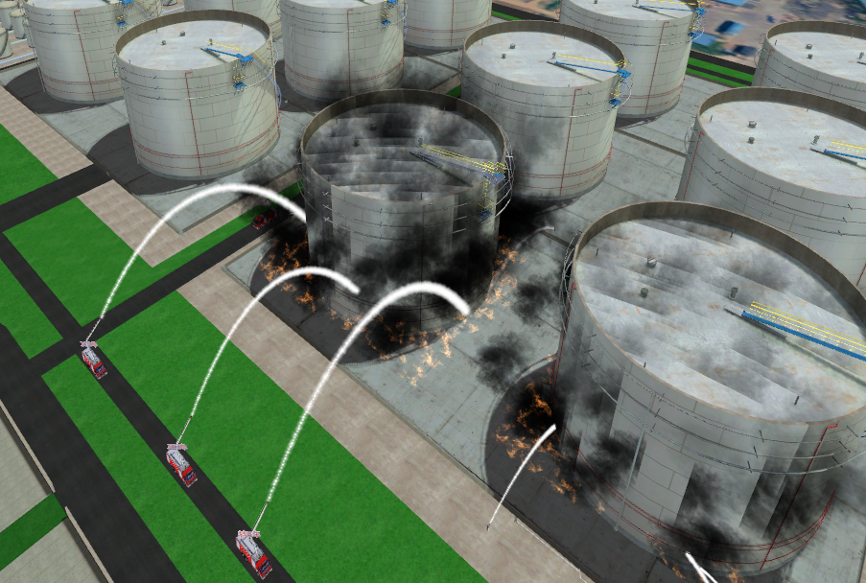
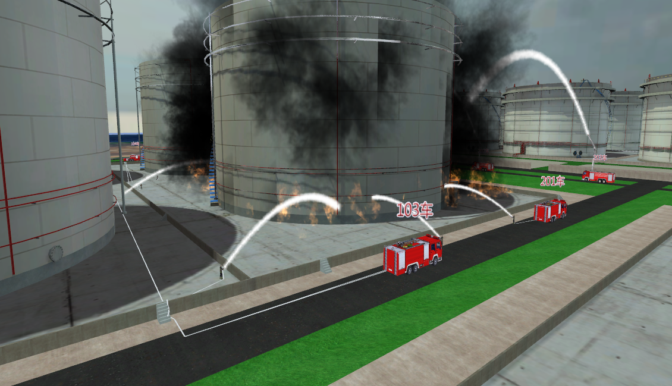
附录：项目
石油化工虚拟消防演练系统
Notes:
改用 消防项目 截图或视频。

Slide 50
附录：项目
编号 | 名称 | 来源 | 基金号
1 | 基于VR-GIS的城市噪声检测数据三维分析模型及可视化评价研究 | 国家自然科学基金 | 40971207
2 | 基于CUDA并行架构的高逼真度VRGIS加速引擎 | 国家科技部科技人员服务企业行动基金 | SQ2009GJA0002426
3 | 2014世界园艺博览会三维虚拟仿真系统 | 青岛 | 0656-241C10000316
4 | 2011世界园艺博览会三维虚拟仿真系统 | 西安
5 | 空间应用系统仿真设计VR支持平台 | 中科院
6 | 数字化消防演练培训系统 | 中石化安工院
7 | 胶州湾海底隧道3D监控系统 | 青岛海信
Notes:
只讲1个项目，
其它只是逐条罗列，一张片子带过。

Slide 51
附录：论文
刘寿生, 陈戈, 马纯永, 韩勇. 从SSE到OpenCL：多核CPU上骨骼动画并行算法对比研究. 系统仿真学报. 2014.
Shousheng LIU, Ge CHEN, Chunyong MA, Yong HAN. GPGPU Acceleration for Skeletal Animation - Comparing OpenCL with CUDA and GLSL. Journal of Computational Information Systems. 2014, 10(16)
黄宝香, 韩勇, 刘寿生, 李文庆, 陈戈. 多维动态噪声信息的可视化研究. 中国海洋大学学报(自然科学版). 2011(z1).
李文, 马纯永, 刘寿生, 张涛, 陈戈. 虚拟城市仿真平台日照分析方法的研究和实现. 计算机技术与发展. 2010(11).
边少君, 陈戈, 刘寿生, 马纯永, 王华江. 海底隧道三维仿真监控系统的研究与实现. 计算机工程与设计. 2012(12).
Notes:
无

Slide 52
附录：其它
软件著作权
世界园艺博览会三维虚拟仿真展示系统（登记号：2013R11L185576）
基于VR-GIS的城市噪声可视化评价系统（登记号：2011SR030443）
面向VR-GIS平台的3DSMAX模型导出插件系统（登记号：2010SR027931）
专利
陈戈, 马纯永, 李文, 刘寿生, 陈勇. 一种基于金字塔模型的海量地形绘制网格裂缝消除算法. 中国, G06T 17/50, 专利号: 2008102020076, 2010.
Notes:
无

Slide 53
致谢
首先我要感谢辅导我完成论文的两位指导老师——陈戈教授和马纯永博士。
感谢陈戈教授在研究生期间为我和其他同学搭建了一个科研和实践的软硬件平台。
本文实验过程中陈老师还专门支持购置新实验设备，适时关注实验和论文的每个环节，帮我平衡研究深度和广度。
在我毕业论文的整个撰写过程中，马纯永博士给我提供了很多技术上的帮助和精神上的鼓励。
谢谢其他师长同学，包括张淑军、邵宝民、韩老师等。
谢谢跟我同甘共苦的父母和妹妹，以及其他关心我帮助我的人。
Notes:
无

Slide 54
汇报结束，谢谢大家！
Thank You !
www.themegallery.com
Notes:
无

